Slide 1
Исследовательская работа Танк будущего!
Выполнил ученик 7 класса МОУ ИРМО «Листвянская СОШ». Дружинин Дмитрий Руководитель: Учитель информатики Дружинина Каролина Вячеславовна

Slide 2
Выбор темы:
Мне нравиться военная техника и проектирование из конструктора, у меня был опыт строительства танков. И сегодня я решил представить модель собственно разработанного танка. На его проектирования меня подтолкнула сегодняшняя ситуация в мире, и что если наши танки смогут управляться в дальнейшем полностью дистанционно и быть полезными в практике (боя).
Для конструирования моделей мне потребовались материалы, предоставленные школой. Для работы понадобилось почти три месяца и не раз его приходилось переделывать с основания, каждый раз совершенствуя конструкцию.

Slide 3
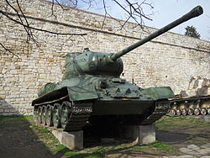
Актуальность темы:
Тема моей работы актуальна на сегодняшний день, так как благодаря ней можно показать способности машин на различный труд без участия людей и их управлении. Выбор пал именно на танк в связи с популярностью в наше время боевой техники, от которой напрямую зависит наша безопасность в нашей стране.

Slide 4
Задачи:
Проанализировать существующие танки (с дистанционным управлением и ИИ технологиями).
Собрать модель танка из конструктора и запрограммировать его.
Показать технические преимущества танка
Главная цель моей работы-создать танк из конструктора, работающий благодаря программам без участия человека.

Slide 5
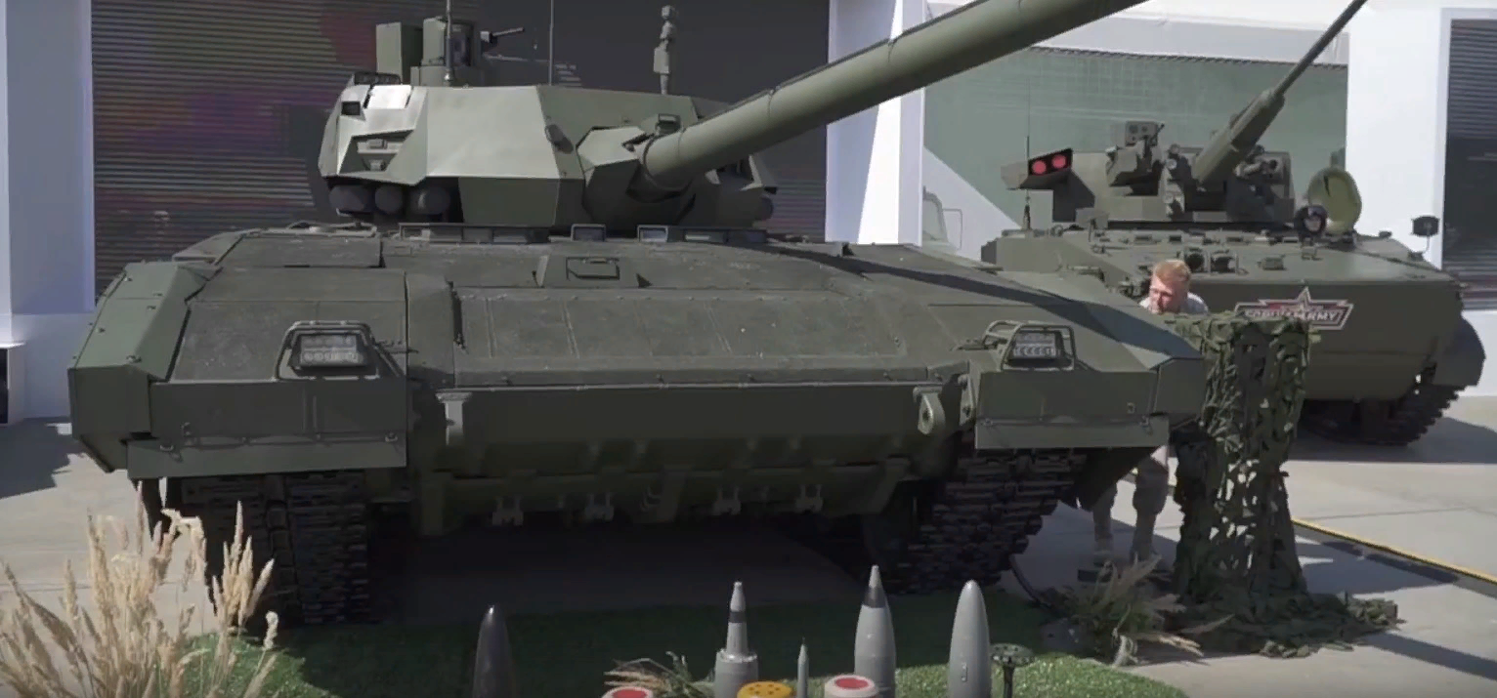
Реальные танки
Единственный танк управляемый дистанционно: версии Т-14 «Армата»
На экспозиции Министерства обороны показали танк, подключенный к специальному пульту, который позволяет управлять перемещением машины и стрельбой. Заявлено, что сегодня эта новинка является единственной в мире разработкой, обладающей таким мощным вооружением, которым можно управлять на расстоянии. В США, например, есть лишь беспилотная версия тяжелой штурмовой машины M1150, являющейся специализированной модификацией M1A1 Abrams и предназначенной для проделывания прохода в минных полях.

Slide 6
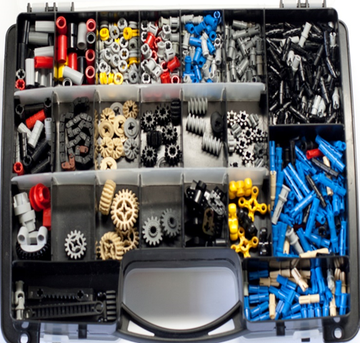
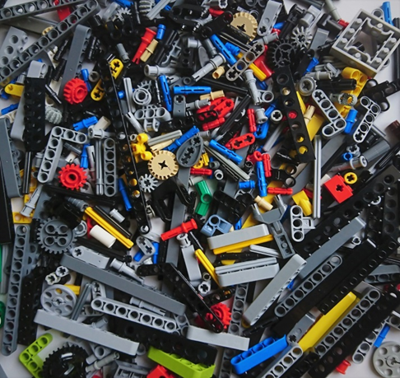
Оборудование и материалы для сборки танка
Для сборки модели был использован пластиковый конструктор. В макете используется 2 электрических аккумулятора, 3 малых угловых мотора, 2 больших угловых мотора, датчик расстояния,2 малых привода силовых функций, специальные резинки, поворотный стол и шестерёнки с различными видами и количеством зубьев.

Slide 7
Технология сборки
В танке используются такие механизмы как гусеницы (по одному малому мотору на каждую), два откидного кузова (по одному кузову на каждый аккумулятор), система поворота пушки танка, система поднятия пушки танка (2 малых привода СФ), датчик расстояния для стрельбы и система стрельбы (снаряды в виде балки 1x3). Программирование танка происходило в программе Lego Spike Prime. Изначальная основа танка в виде каркаса была взята с другой спроектированной мною машиной, именно на это основание «наросли» стены танка. Сначала у него должно были быть колёса, но гусеницы оказались более полезны, а пустота из-под мотора для поворота колёс осталась. Также рассматривались варианты с датчиком цвета для стрельбы по определённым цветам и использование датчика расстояния что бы объезжать препятствия.

Slide 8
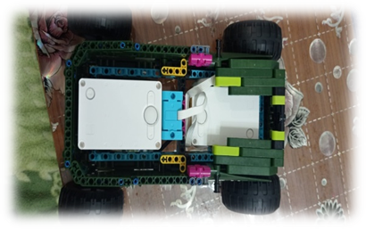
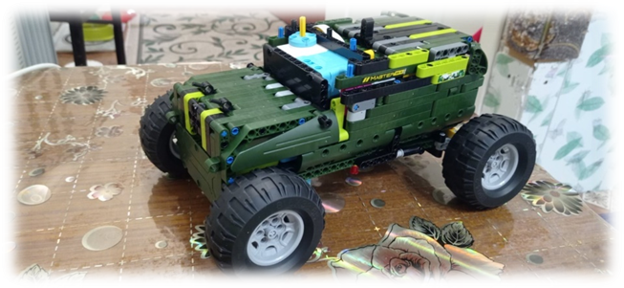
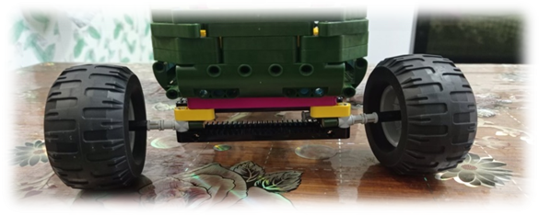
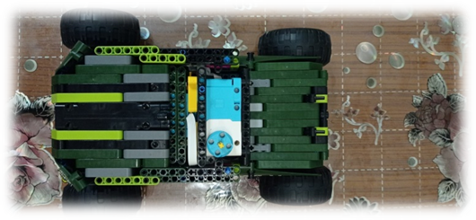
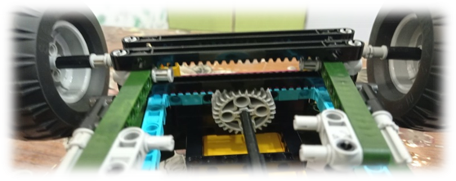

Slide 9
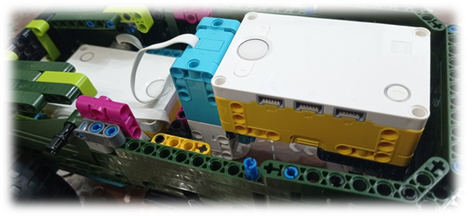
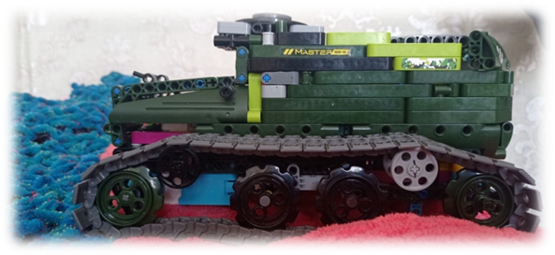
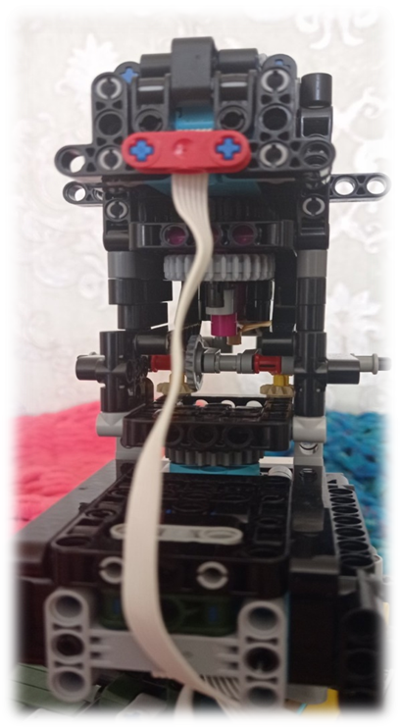
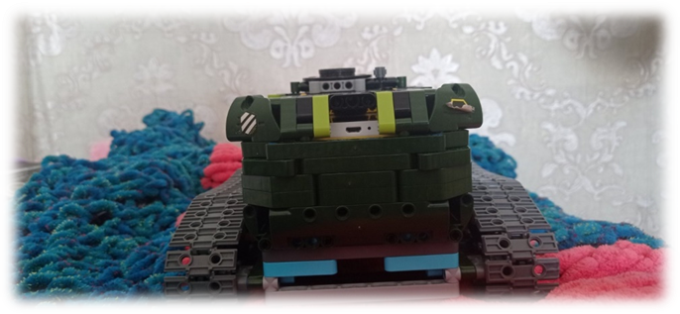
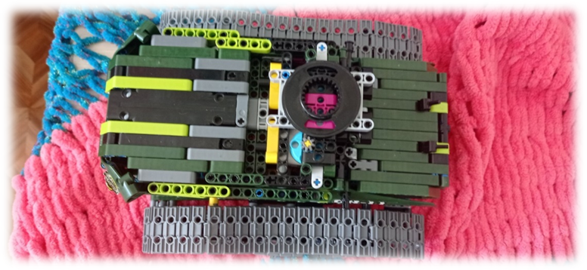

Slide 10
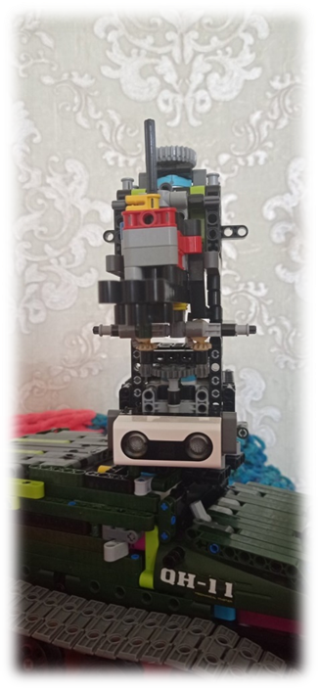
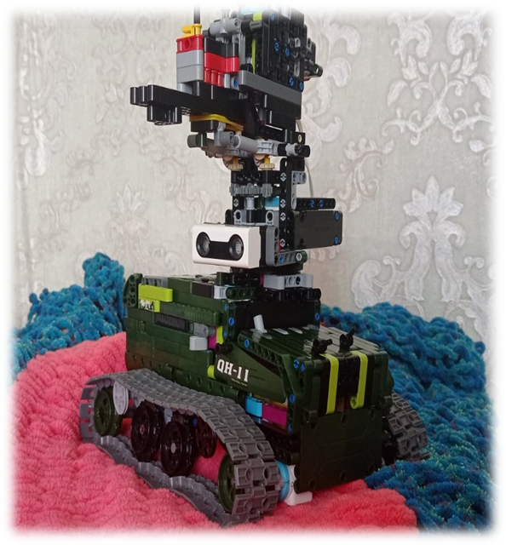
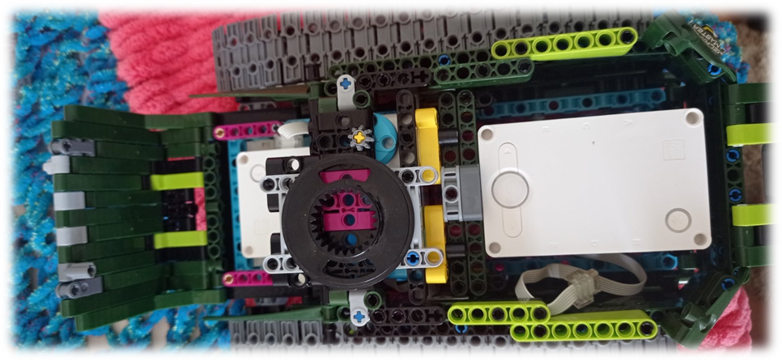

Slide 11
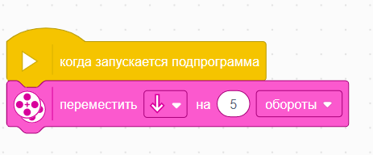
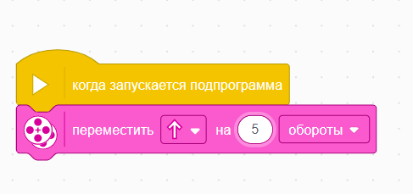
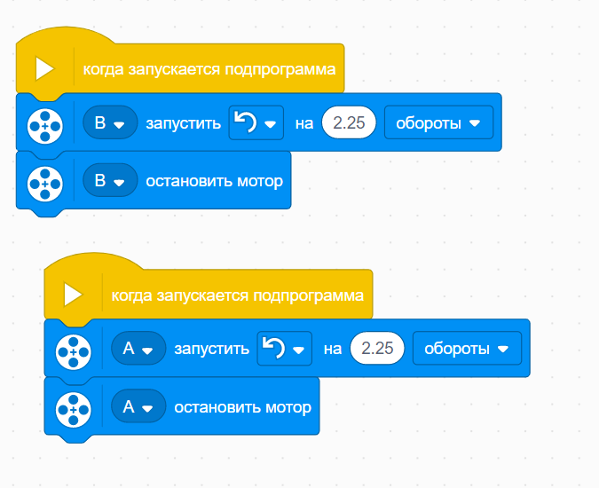
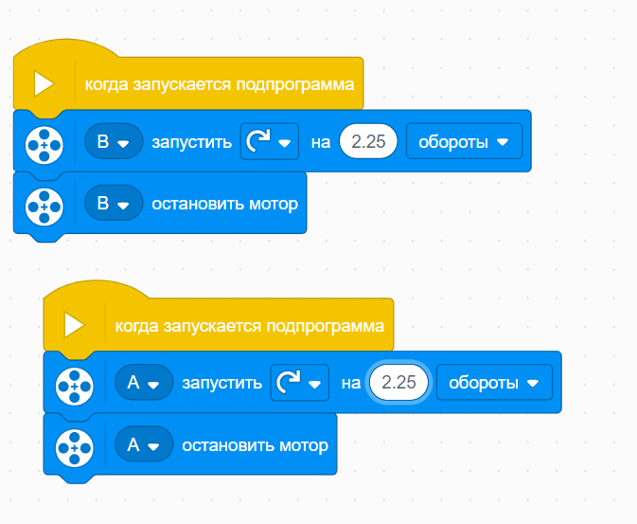
Программное обеспечение.
1. Программа для движения.
Базовые блоки программ для показа основных функций движения
а. Проехать вперед
б. Проехать назад
в. Повернуть влево
г. Повернуть вправо

Slide 12
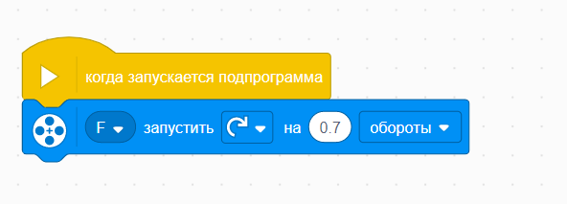
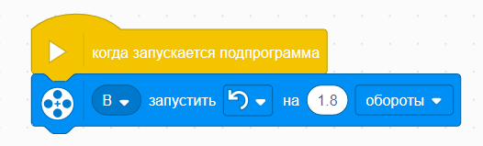
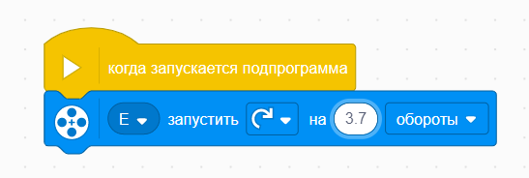
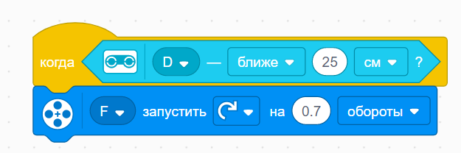
Программное обеспечение.
2.Программа для стрельбы.
Базовые блоки программ для показа основных функций стрельбы
а. Выстрел
б. Поворот башни вправо
в. Поворот башни влево
г. Поднять дуло вверх
д. Опустить дуло вниз
е. Выстрел по мишеням

Slide 13
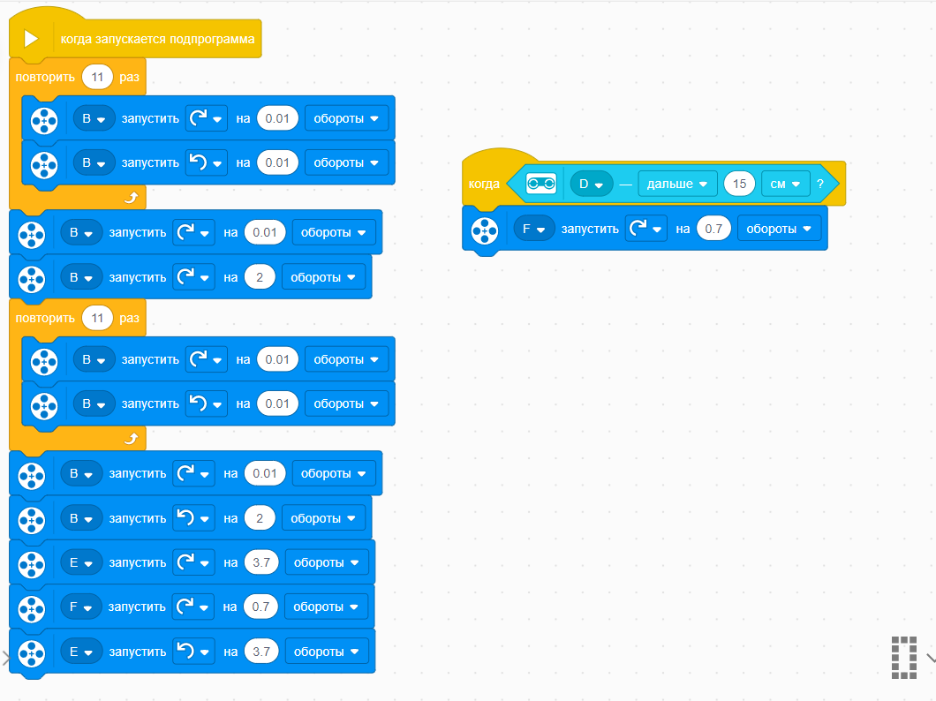
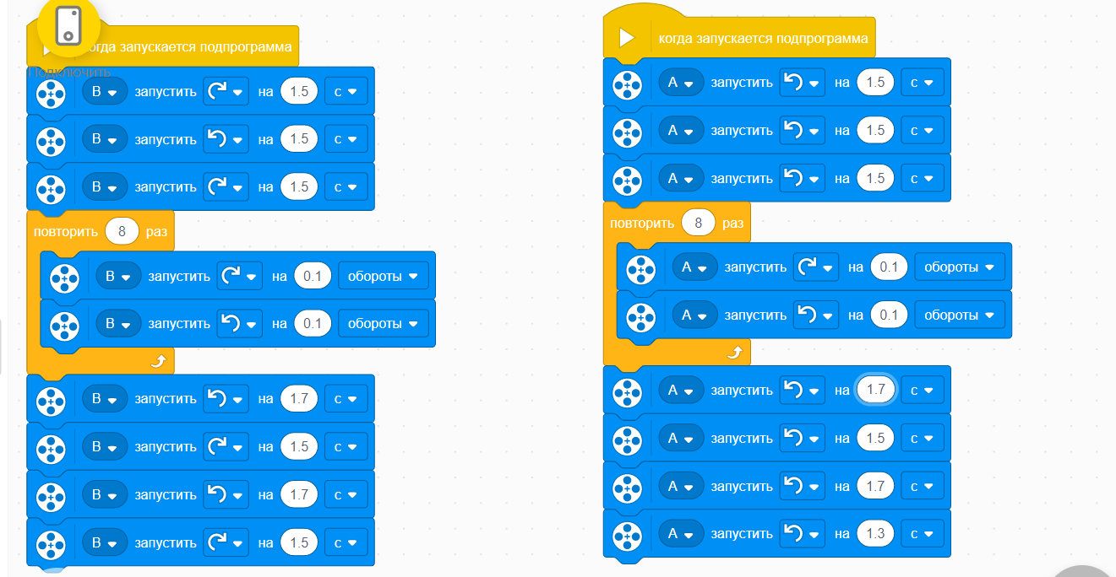
Итоговая программа
для стрельбы
Итоговая программа
для езды

Slide 14
Преимущества и недостатки данного танка
Танк имеет большой функционал, его гусеницы независимы друг от друга и имеют хорошую проходимость благодаря дополнительным колёсам кроме ведущих. Пушка полностью функционирует и имеет большой радиус поворота, сильно стреляет, и имеет особую функцию: стрельба по стенкам на расстоянии. Из минусов можно отметить габариты пушки в соотношении с самим танком из-за размеров моторов и датчиков. Также у него есть пустое пространство в нижней части.

Slide 15
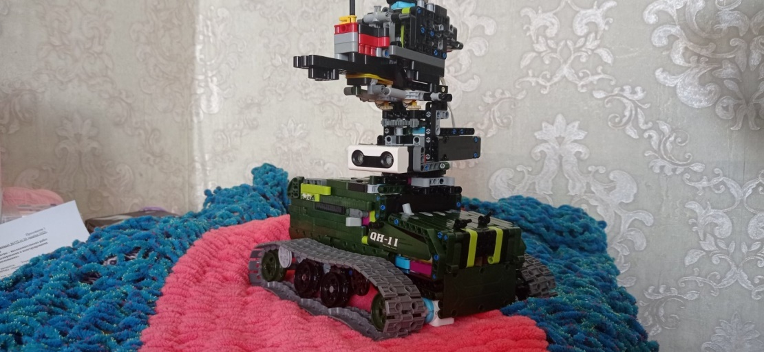
Заключение
В итоге у нас получился танк из конструктора, но который выполняет все поставленные условия. У него поворачивается башня и он стреляет по целям. Так же мы его запрограммировали на выполнения определенных условий. Он может передвигается и стрелять по целям самостоятельно является уникальным в своем роде.

Slide 16
Спасибо за внимание!!!

